Slide 1
Реостаты. Лабораторная работа «Изменение силы тока реостатом»
Ф-8

Slide 2
Повторение материала
Сформулируйте закон Ома.
От каких величин зависит сопротивление проводника? По какой формуле вычисляется сопротивление?
В каких единицах измеряется удельное сопротивление?
Чему равно сопротивление 100 м медного провода сечением 1мм²?
Сколько метров никелинового провода сечением 0,1 мм² потребуется для изготовления реостата сопротивлением 180 Ом?

Slide 3
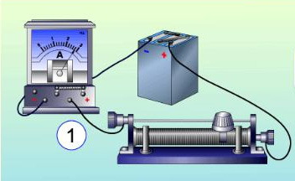
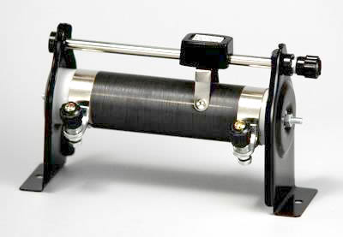
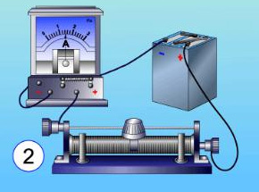
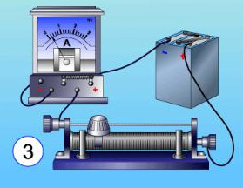
Реостат

Slide 4
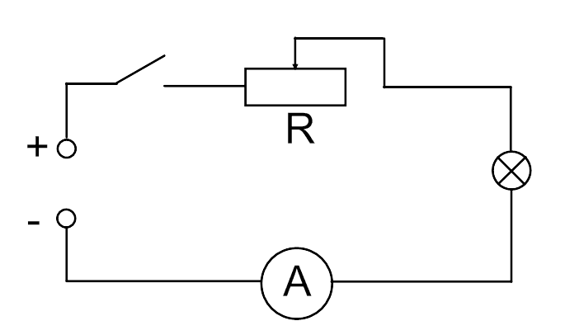
Демонстрация работы реостата

Slide 5
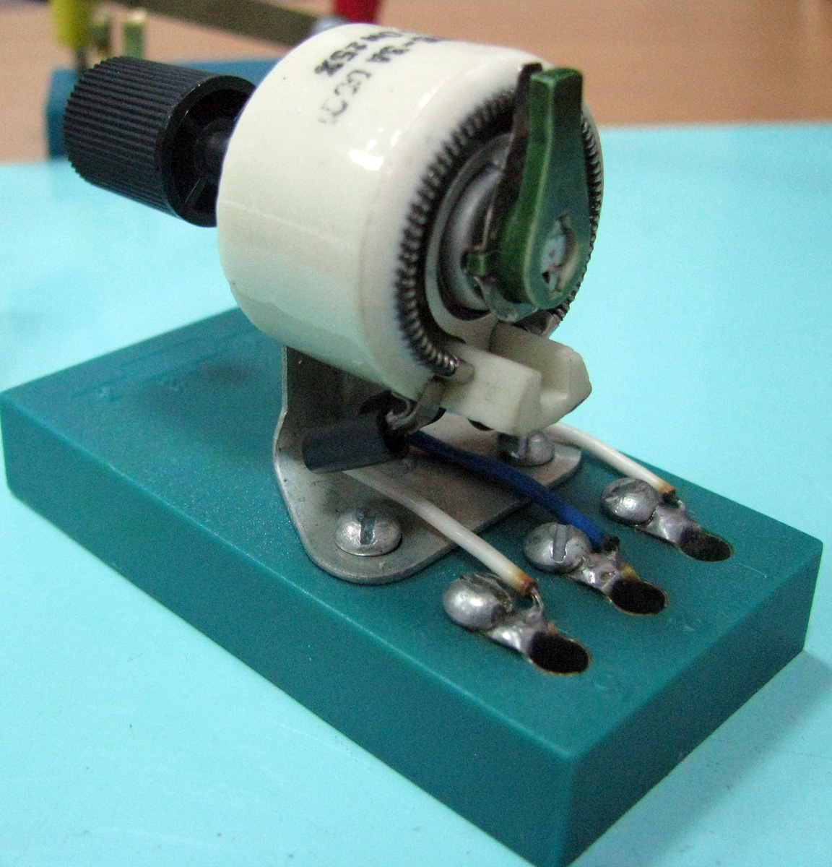
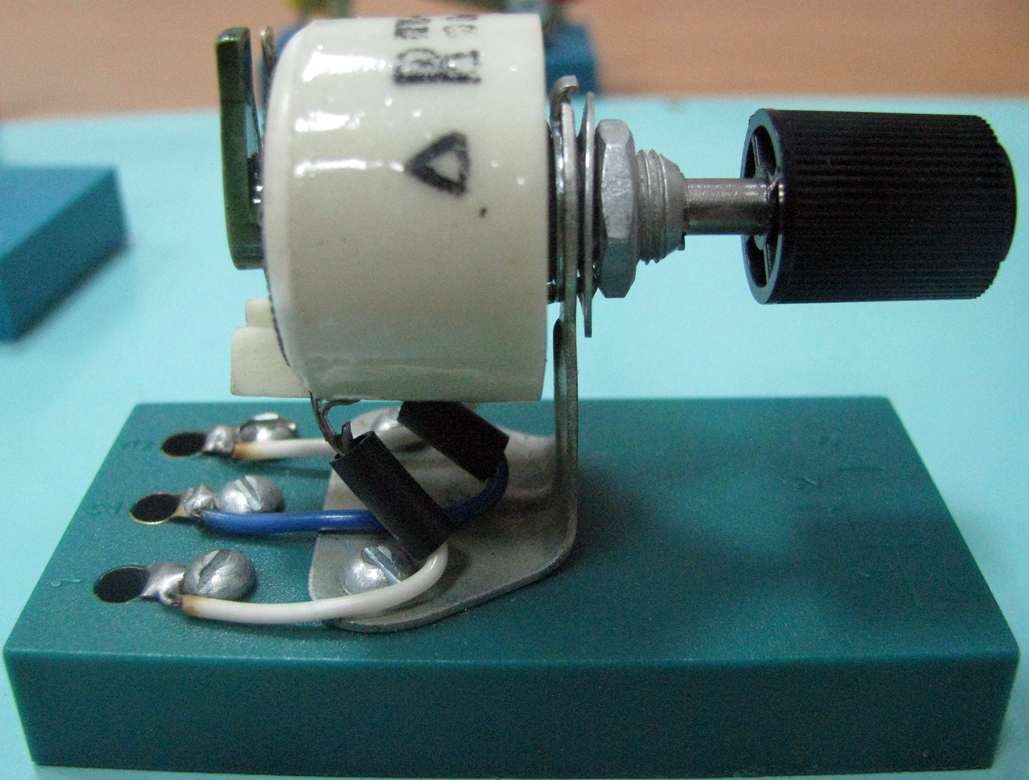
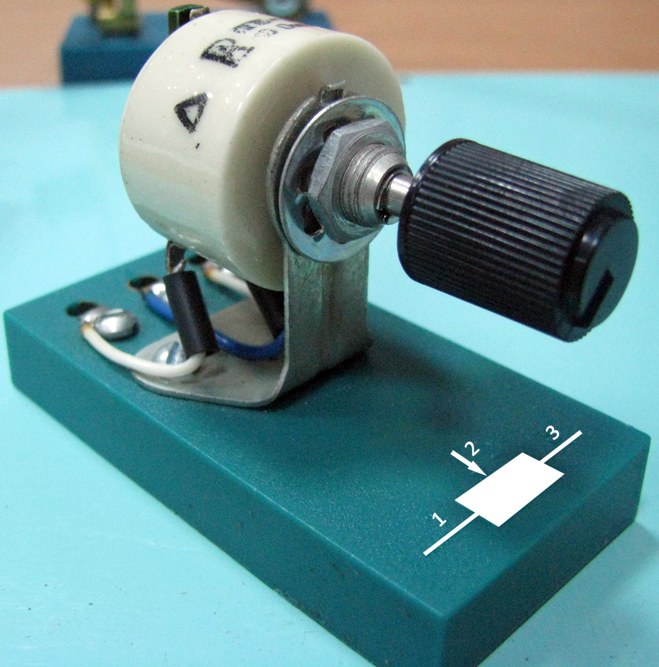
Лабораторный реостат

Slide 6
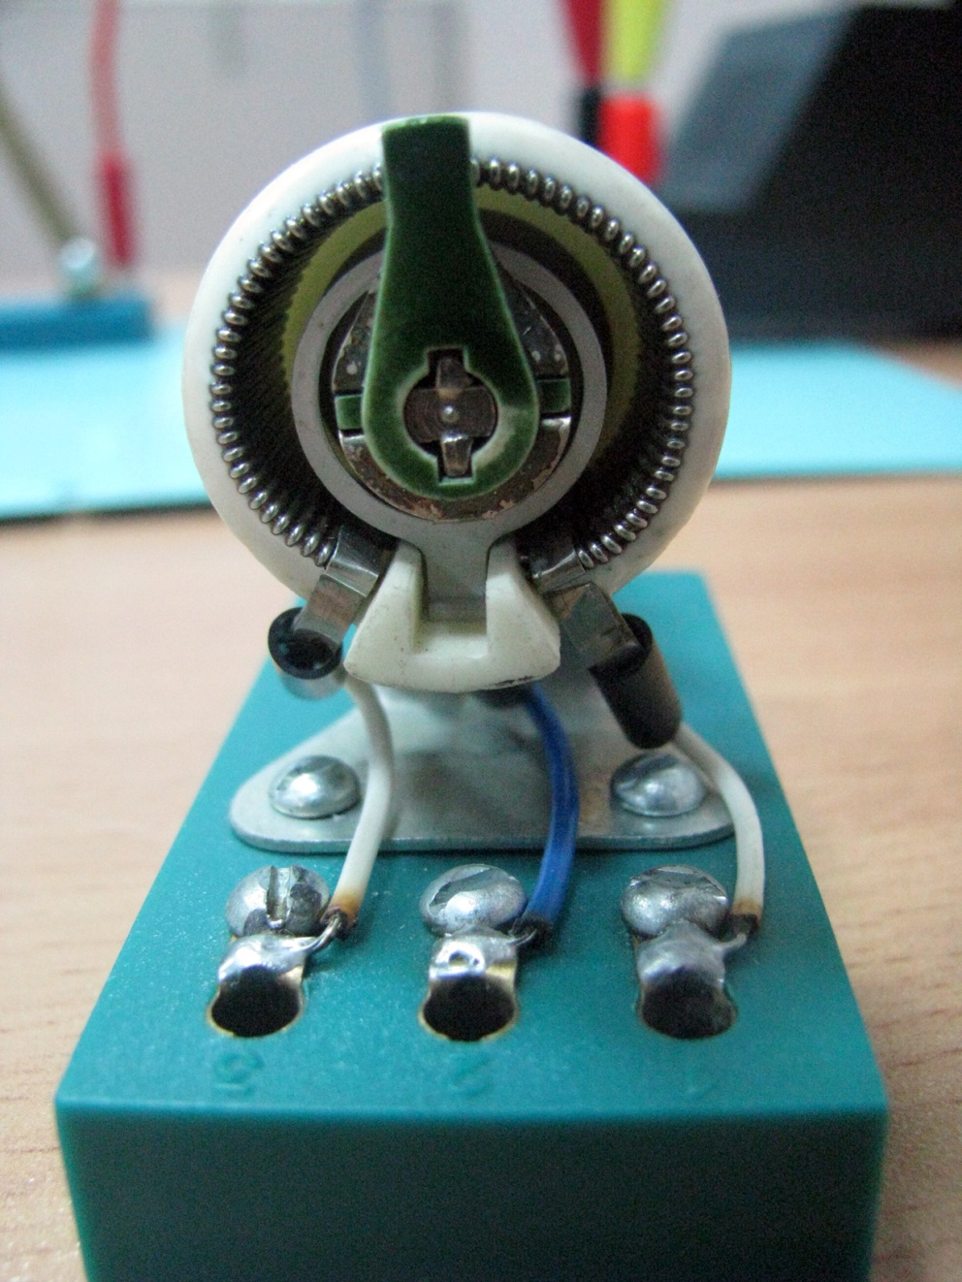
Работа лабораторного реостата

Slide 7
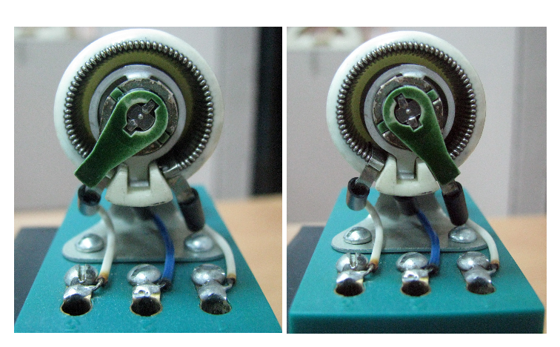
Лабораторный реостат

Slide 8
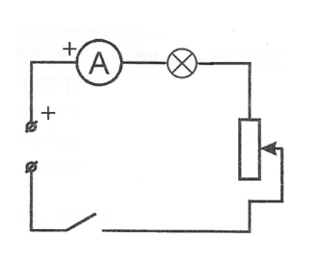
Выполнение лабораторной работы

Slide 9
Домашнее задание
§ 43, упр. 35

